Slide 1

AI와의 대화는 늘어가지만,
사람과의 대화는 줄어들고 있습니다.
AI가 인간을
대체할까?
취업 기회도, 함께 공부하던 시간도?
말모아 · 사람과 나누는 영어 대화
01
Notes:
슬라이드 1 / 0:00–0:40 · 40초
15초에 한 번 클릭하면 만남에 관한 질문으로 전환합니다. 질문 뒤 2초 정지합니다.
발표 대본
“AI를 보면서 이런 생각을 해본 적 있으신가요? 내가 준비한 일을 AI가 대신하면, 나만 뒤처지는 건 아닐까. 취업 기회에 대한 불안에서 출발한 질문은 일상으로 이어집니다. 영어를 공부하려고 사람을 만나고 스터디를 하던 시간도, 이제 AI와 혼자 연습할 수 있습니다. 그렇다면 친구의 역할이나 새로운 사람을 만나는 경험까지 AI로 충분해질까요?”
근거와 발표 범위
공감을 위한 질문이며 실제 고용 감소나 사용자의 FOMO를 조사한 결과가 아니다.
기준: 2026-10-09 실행 및 코드 HEAD 35290d32715d4c2852c0c3f62aa12b1c3d726a79
근거 파일 (프로젝트 루트 기준)
docs/presentation/slide-guide.md
통합 근거: docs/presentation/evidence-audit.md

Slide 2
AI가 발전해도,
대화의 중심에는 사람이 있어야 합니다.
사람과 나누는 영어 대화를 돕는 AI, 말모아
01
02
03
내 경험을 남기고
함께 대화하고
배운 표현을 다시 본다
02
Notes:
슬라이드 2 / 0:40–1:25 · 45초
발표 대본
“저희가 지키고 싶은 것은 사람과 함께 이야기하는 시간입니다. 말모아는 기존 지인을 초대해 영어로 대화하는 스터디를 지원합니다. 모임에서는 무엇을 이야기할지 준비하고, 말하다 막힌 표현을 찾고, 끝나면 배운 내용을 다시 정리해야 합니다. 이 부담을 줄이면 서로의 경험을 듣는 데 더 집중할 수 있다는 가설에서 시작했습니다. 개인의 경험을 대화 주제로 연결하고, 대화 후에는 내 학습 기록으로 남깁니다.”
근거와 발표 범위
경험·실제 발화·개인 복습 기록이 같은 스터디 흐름에 이어진다. 일반 AI 대화 대비 우월성이나 관계 증진 효과를 검증했다고 말하지 않는다. 새로운 사람 매칭·화상/음성 통화는 현재 기능이 아니다. [근거 E01·E02](evidence-audit.md#e01-서비스-맥락과-화면)
기준: 2026-10-09 실행 및 코드 HEAD 35290d32715d4c2852c0c3f62aa12b1c3d726a79
근거 파일 (프로젝트 루트 기준)
apps/web/src/features/study/StudyPage.tsx
design/tokens.css
통합 근거: docs/presentation/evidence-audit.md

Slide 3
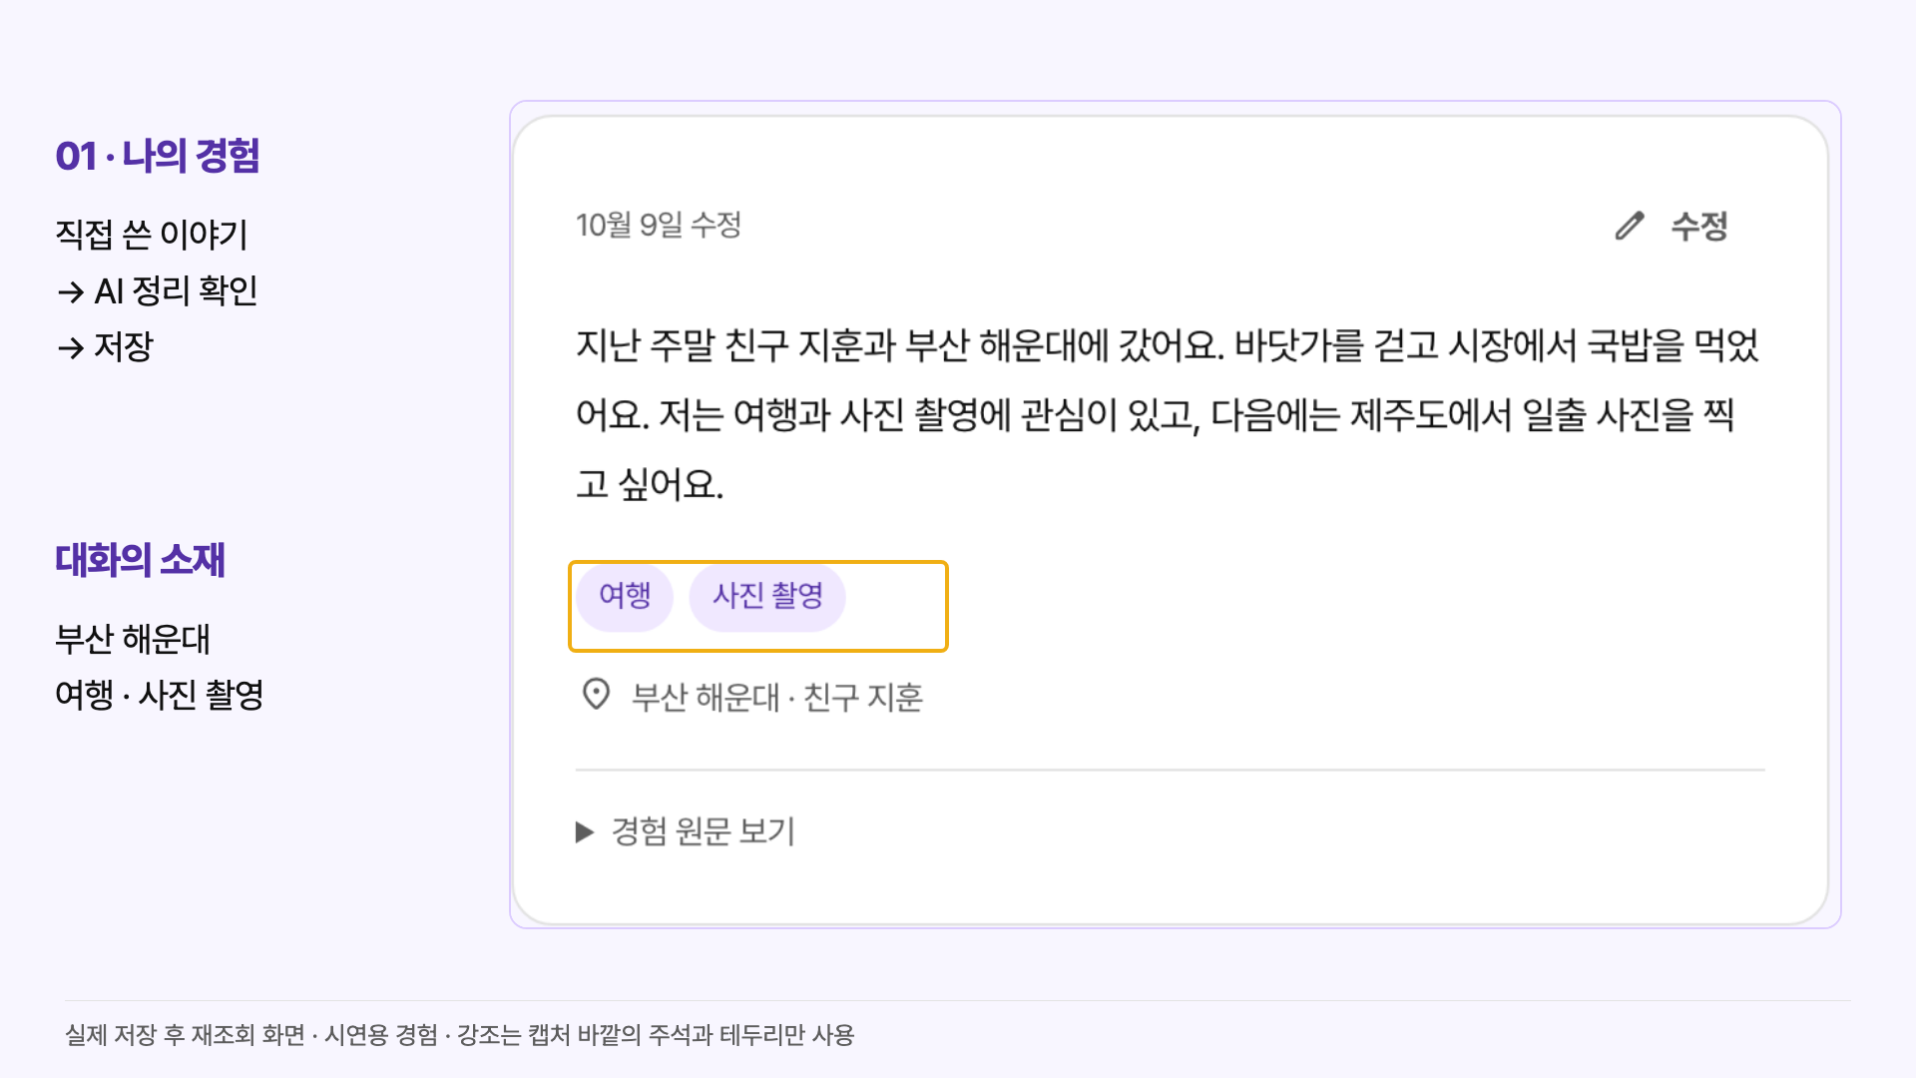
Notes:
슬라이드 3 / 1:25–2:15 · 50초
발표 대본
“민지와 지훈이라는 시연 계정으로 시작하겠습니다. 민지가 부산 해운대에 갔던 경험과 여행, 사진 촬영에 대한 관심을 적습니다. AI는 입력에 근거해 경험과 맥락을 정리하고, 사용자가 확인한 뒤 저장합니다. 지금은 저장 후 다시 접속한 화면입니다. 노란 테두리 안에 여행과 사진 촬영이 남아 있습니다. 짧은 입력에는 보충 질문을 선택적으로 받을 수 있지만, 이번처럼 구체적인 입력은 확인 단계로 바로 이어졌습니다. 다음에는 이 기록으로 함께 이야기할 주제를 만듭니다.”
근거와 발표 범위
실제 Responses 호출, 저장·재조회까지 실행했다. 보충 질문 분기는 코드에서 확인한 기능이며 이번 시연에서는 발생하지 않았다. 원문에 없는 사건을 생성하지 않도록 문자열 근거 검사를 하는 구현이다. [근거 E02](evidence-audit.md#e02-경험과-주제-생성)
기준: 2026-10-09 실행 및 코드 HEAD 35290d32715d4c2852c0c3f62aa12b1c3d726a79
근거 파일 (프로젝트 루트 기준)
packages/ai/src/jobs.ts
packages/ai/src/schemas.ts
docs/presentation/evidence/review-result.json
통합 근거: docs/presentation/evidence-audit.md

Slide 4
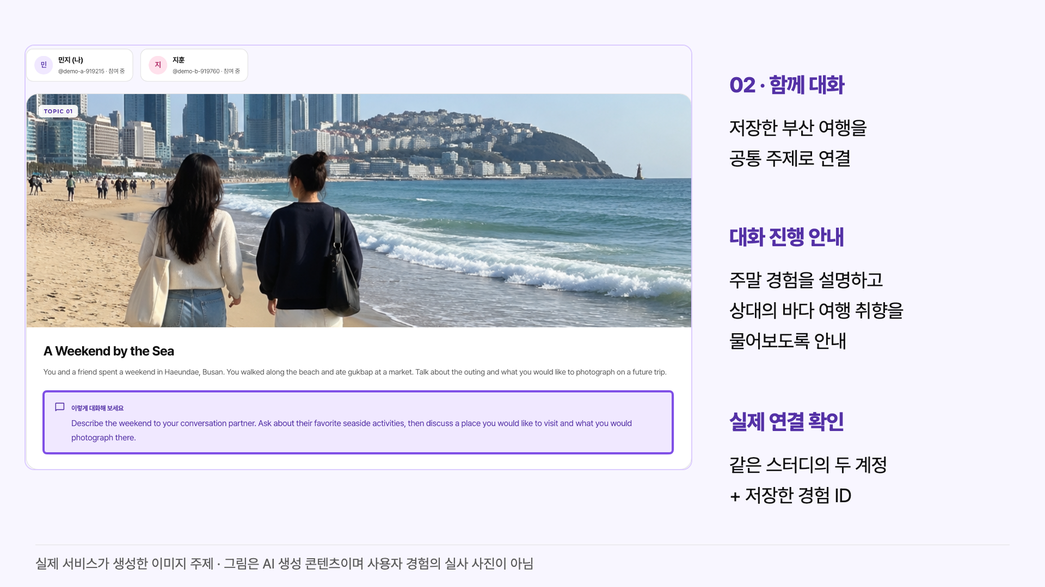
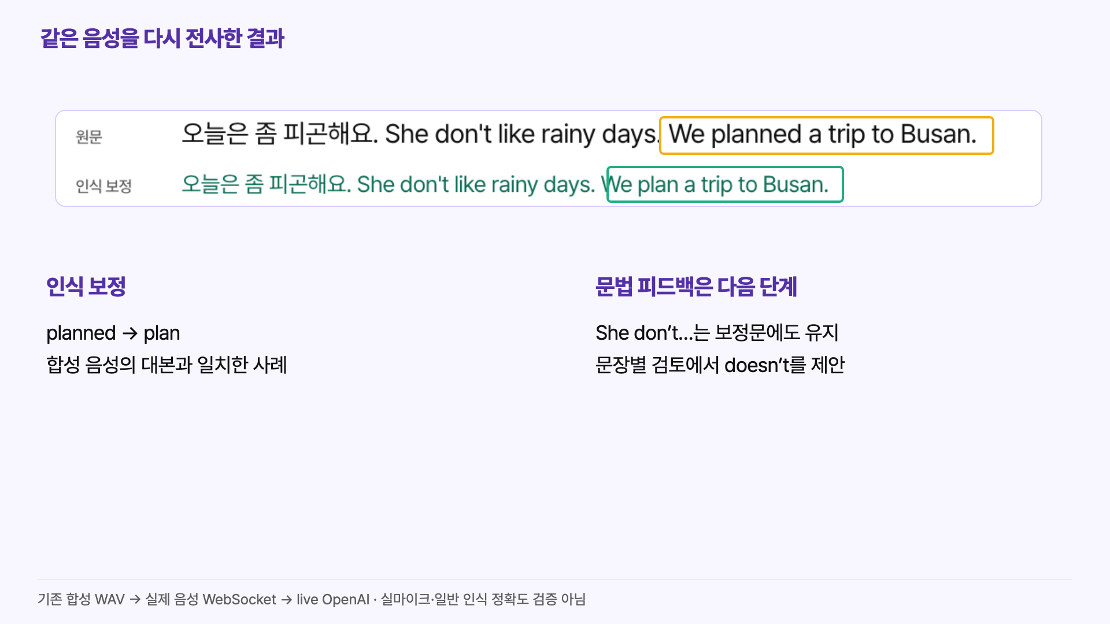
Notes:
슬라이드 4 / 2:15–3:10 · 55초
처음 40초는 공통 주제를 설명합니다. 40초에 한 번 클릭하여 원문·보정문 화면을 보여줍니다. 합성 WAV를 통한 실제 API 처리이며 실마이크 검증이 아님을 말합니다.
발표 대본
“상대 아이디로 초대하고 지훈이 참여하면 같은 스터디에 들어옵니다. 첫 주제를 시작하자 저장했던 부산 여행을 바탕으로 ‘A Weekend by the Sea’라는 주제가 만들어졌습니다. 이미지만 있는 것이 아니라, 주말 경험을 설명하고 상대의 바다 여행 취향을 물어보라는 안내도 나옵니다. 두 사람은 이 소재를 보고 이야기합니다. 음성 처리도 실제 서비스에 연결해 원문과 인식 보정문이 화면에 나타나는 것을 확인했습니다. 이번 캡처의 음성은 합성 테스트 파일이며, 사람의 실마이크 발화 검증은 아닙니다.”
근거와 발표 범위
새 계정 두 개가 같은 스터디에 참여했다. 주제의 `sourceExperienceIds`가 저장한 경험 ID와 일치한다. 합성 WAV 한 파일을 브라우저 WebSocket으로 전송해 실제 Realtime·Audio API 결과를 받았다. 캡처의 마이크 버튼은 꺼진 상태이므로 “마이크를 켜서 녹음한 화면”이라고 설명하지 않는다. [근거 E02·E03](evidence-audit.md#e03-음성-보정과-문장-검토)
기준: 2026-10-09 실행 및 코드 HEAD 35290d32715d4c2852c0c3f62aa12b1c3d726a79
근거 파일 (프로젝트 루트 기준)
packages/ai/src/jobs.ts
docs/presentation/evidence/review-result.json
docs/presentation/evidence/audio-result.json
통합 근거: docs/presentation/evidence-audit.md

Slide 5
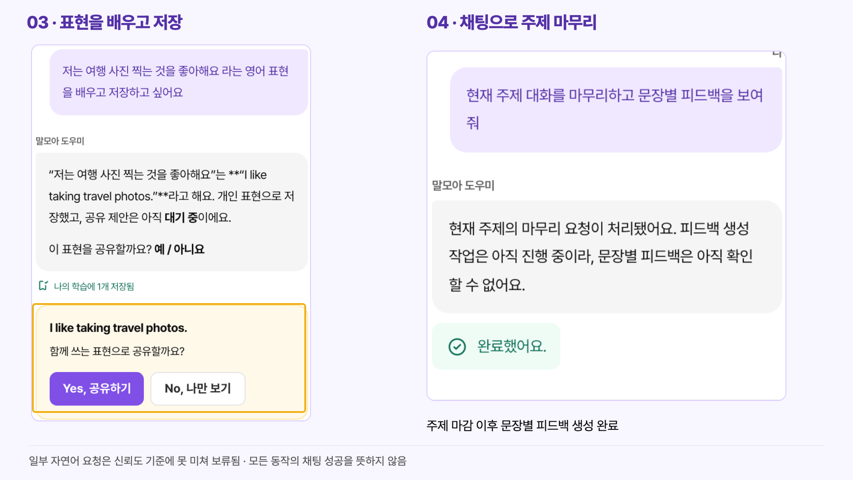
Notes:
슬라이드 5 / 3:10–4:00 · 50초
발표 대본
“대화 중 표현이 막히면 개인 도우미에게 요청합니다. ‘여행 사진 찍는 것을 좋아한다는 표현을 배우고 저장하고 싶다’고 하니, 영어 표현과 함께 개인 학습 기록 한 개가 저장됐습니다. 함께 쓰려면 별도로 공유를 선택합니다. 또 ‘현재 주제 대화를 마무리하고 문장별 피드백을 보여줘’라는 요청이 실제 주제 마감으로 연결됐습니다. 다만 모든 자연어 요청이 성공한 것은 아닙니다. 이번 실행에서 공유와 다음 주제 요청은 보류돼 버튼으로 진행했고, 그 원인은 뒤에서 설명하겠습니다.”
근거와 발표 범위
현재 챗봇은 Decisions 분류 → 선택한 기능 인자 추출 → 서버에서 1회 실행 → 결과 설명 순서다. 가입·초대·경험 작성·보정문 편집까지 모두 채팅으로 된다고 주장하지 않는다. 개인 저장과 공통 공유를 구분한다. [근거 E04](evidence-audit.md#e04-챗봇의-판단과-서버-실행)
기준: 2026-10-09 실행 및 코드 HEAD 35290d32715d4c2852c0c3f62aa12b1c3d726a79
근거 파일 (프로젝트 루트 기준)
packages/ai/src/chat.ts
packages/ai/src/chat-decision.ts
docs/presentation/evidence/decisions.jsonl
통합 근거: docs/presentation/evidence-audit.md

Slide 6
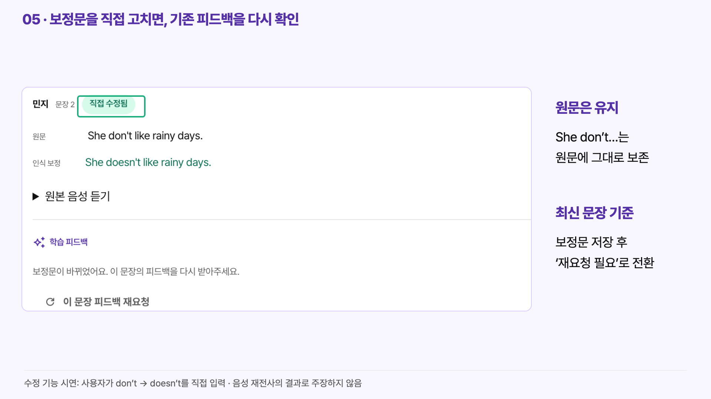
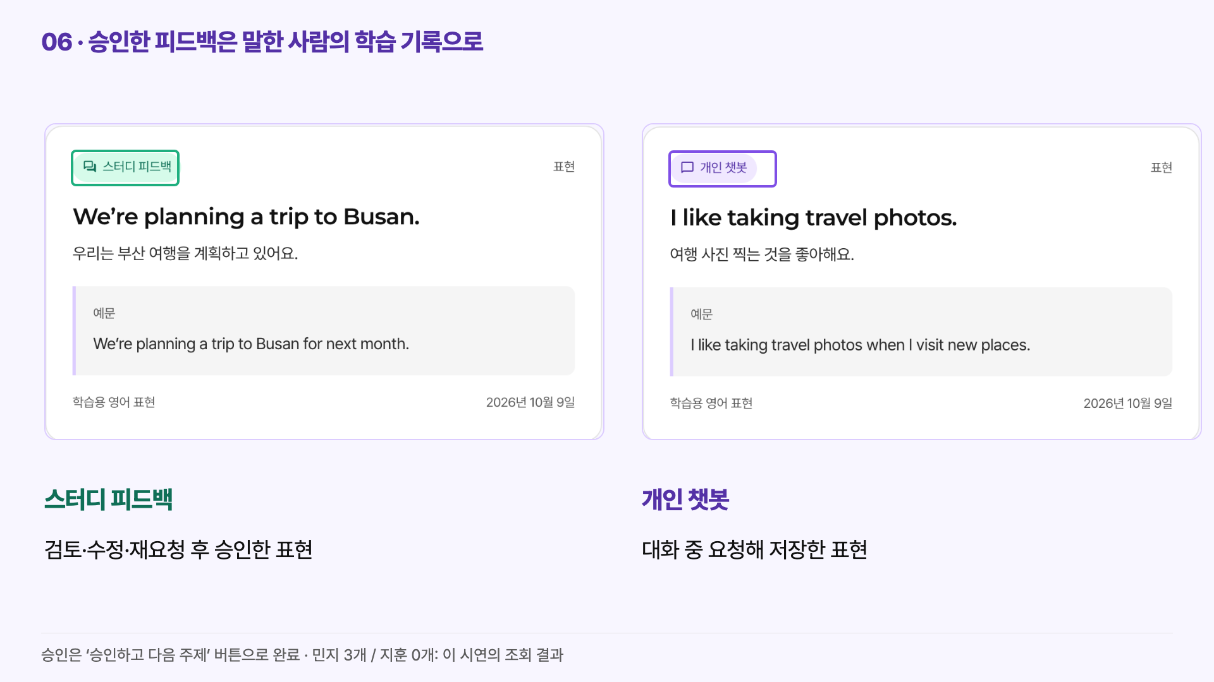
Notes:
슬라이드 6 / 4:00–4:50 · 50초
30초에 한 번 클릭하면 개인 학습 저장 화면으로 전환합니다. don’t에서 doesn’t로 바꾼 것은 시연자의 직접 수정입니다.
발표 대본
“주제를 마치면 이번 음성이 세 문장으로 나뉘어 검토 화면에 나타납니다. 원문과 보정문을 비교하고 원본 음성 재생도 요청할 수 있습니다. 수정 기능을 보여드리기 위해 제가 ‘She don’t’를 ‘She doesn’t’로 직접 바꿨습니다. 원문은 남고, 기존 피드백에는 재요청이 필요하다고 표시됩니다. 재요청 후 이 문장은 추가 피드백이 없다는 결과가 나왔습니다. 마지막으로 버튼으로 승인하니, 학습할 표현이 말한 사람의 기록으로 저장됐습니다. 챗봇에서 저장한 표현도 출처를 구분해 함께 볼 수 있습니다.”
근거와 발표 범위
보정문 수정은 **시연자가 실제 UI로 입력한 문법 수정**이다. 음성 모델이 `doesn’t`로 바꿨다고 말하지 않는다. 최신 보정 버전 피드백을 재생성했고, 승인 후 민지 기록 3개·지훈 기록 0개를 조회했다. 이는 이 시연의 결과이지 사용자 성과 지표가 아니다. 원본 오디오 재생 UI는 확인했으나 이번 실행에서 재생·청취 평가는 하지 않았다. [근거 E03·E05](evidence-audit.md#e05-승인과-개인-학습-저장)
기준: 2026-10-09 실행 및 코드 HEAD 35290d32715d4c2852c0c3f62aa12b1c3d726a79
근거 파일 (프로젝트 루트 기준)
apps/web/src/features/study/ReviewPanel.tsx
apps/api/src/domain/commands.ts
docs/presentation/evidence/edit-result.json
docs/presentation/evidence/learning-result.json
통합 근거: docs/presentation/evidence-audit.md

Slide 7
기술 · 실제 코드와 live 호출에서 확인
OpenAI 모델과 서비스 연결
역할 | 실제 설정 모델 | 연결 API
경험·주제·문장 피드백·챗봇 | gpt-6-luna | Responses
발화 완료·챗봇 행동 분류 | gpt-6-luna | Decisions
실시간 원문 전사 | gpt-live-transcribe | Realtime transcription
같은 음성 재전사 | gpt-transcribe | Audio Transcriptions
대화 주제 이미지 | gpt-image-2.5-flare- 2026-09-08 | Images
React · SEED
Fastify HTTP / WS
OpenAI + PostgreSQL·미디어
모델은 환경변수로 변경 가능 · 서버가 결과 검증·저장 후 화면 갱신
07
Notes:
슬라이드 7 / 4:50–5:50 · 60초
발표 대본
“모델은 하는 일에 맞춰 연결했습니다. gpt-6-luna는 경험 정리와 주제 설계, 문장 분할, 학습 피드백을 구조화된 데이터로 만듭니다. 발화 완료와 챗봇 행동 선택에는 같은 모델을 Decisions API로 호출합니다. 음성은 gpt-live-transcribe로 원문을 받고, gpt-transcribe에 같은 음성을 다시 전달해 보정합니다. 주제 그림은 표에 적힌 이미지 모델을 사용합니다. 모델 출력만으로 완료라고 표시하지 않고, 서버가 결과를 검증하고 저장한 뒤 화면을 갱신합니다. 지금 모델명은 문서에서 추정한 것이 아니라 이번 실행 설정과 호출 기록에서 확인한 값입니다.”
근거와 발표 범위
위 다섯 API 경로의 live 호출 메타데이터를 이번 실행에서 확보했다. 운영 모델은 환경변수로 변경할 수 있다. `gpt-4o-mini-tts`는 별도 개발 테스트 도구의 모델이며 서비스의 사용자 음성 출력 기능으로 넣지 않는다. AWS 배포 성공은 이번 캡처로 검증하지 않았다. [근거 E06](evidence-audit.md#e06-모델과-api-호출)
기준: 2026-10-09 실행 및 코드 HEAD 35290d32715d4c2852c0c3f62aa12b1c3d726a79
근거 파일 (프로젝트 루트 기준)
packages/ai/src/config.ts
packages/ai/src/provider.ts
docs/presentation/evidence/provider-audit.jsonl
통합 근거: docs/presentation/evidence-audit.md

Slide 8
Notes:
슬라이드 8 / 5:50–6:40 · 50초
발표 대본
“전사문 하나만 보여주면 AI가 무엇을 바꿨는지 알기 어렵습니다. 이번 파일의 대본은 ‘We plan a trip to Busan’인데 실시간 전사에는 ‘planned’가 나왔습니다. 같은 음성을 다시 전사한 보정문에는 ‘plan’이 나타났습니다. 반면 ‘She don’t’는 보정문에도 그대로 있습니다. 이 부분의 영어 문법 설명은 이후 학습 피드백이 담당합니다. 그래서 원문, 인식 보정문, 학습 피드백을 분리했습니다. 보정도 틀릴 수 있으므로 사용자가 비교하고 직접 수정한 뒤 최신 문장으로 다시 피드백을 받게 했습니다.”
근거와 발표 범위
`planned → plan`은 이번 합성 파일의 대본과 일치한 사례다. 실마이크 인식 정확도 개선의 일반적 증거가 아니다. 이전 BlackHole 테스트에는 짧게 분리된 발화의 `예약 → Về呀`, `품절 → 혼자` 같은 오류가 기록돼 있다. 원인과 전체 개선 정도는 미확정이며, 발표 대본에서는 필요할 때만 한 사례를 추가하고 50초를 넘기지 않는다. [근거 E03·E07](evidence-audit.md#e07-검증과-남은-실패)
기준: 2026-10-09 실행 및 코드 HEAD 35290d32715d4c2852c0c3f62aa12b1c3d726a79
근거 파일 (프로젝트 루트 기준)
packages/ai/src/provider.ts
docs/presentation/evidence/audio-source.json
docs/presentation/evidence/audio-result.json
통합 근거: docs/presentation/evidence-audit.md

Slide 9
기술 · Decisions API / gpt-6-luna
AI의 분류와 서버의 실행 검사
발화 묶음과 문장 저장
같은 화자·맥락
Decisions
Responses
서버 검증·저장
전사와 침묵 시간
완료 / 계속 / 불확실
주제 마감 후 문장 분할
출처·순서·누락·화자
1초 후 판단 · 완료 신뢰도 ≥ 0.85 · 최대 침묵 10초
챗봇의 행동 선택과 권한
요청·현재 상태
Decisions
구조화된 인자
서버 실행 검사
서버가 가능한 행동 제공
허용된 행동 중 선택
선택한 기능에 필요한 값
멤버십·소유권·버전
이번 발화는 complete 0.67 → 기준 미달로 silence_timeout 확정
Decisions는 API 명칭 · 문장 분할은 Responses · 신뢰도는 정확도 수치가 아님
09
Notes:
슬라이드 9 / 6:40–7:45 · 65초
발표 대본
“처음 발견한 문제는 전송을 위해 나눈 음성 조각이 학습할 한 문장과 다르다는 점이었습니다. 같은 화자의 전사와 맥락, 침묵 시간을 Decisions에 보내 완료, 계속, 불확실 중 하나를 받습니다. 완료 신뢰도가 기준에 못 미치면 기다리고, 최대 침묵 10초에서 묶음을 확정합니다. 그 뒤 보정한 내용을 주제 마감 시 Responses로 문장 단위로 나눕니다. 서버는 출처 누락이나 중복, 다른 화자의 혼합을 검사합니다. 챗봇도 요청과 현재 상태로 가능한 행동만 분류합니다. 권한을 AI가 새로 만들 수는 없고, 서버가 사용자와 주제, 최신 버전을 확인한 뒤 실행합니다.”
근거와 발표 범위
이번 발화는 `complete / 0.67`로 기준 미달이어서 `silence_timeout`으로 확정됐다. Decisions가 조기에 완료시킨 성공 사례로 바꾸지 않는다. 챗봇도 0.85 미만 또는 미허용 행동이면 실행 없이 되묻는다. 주제 전환·피드백 승인에는 별도의 서버 상태 검사가 있다. [근거 E03·E04·E06](evidence-audit.md)
기준: 2026-10-09 실행 및 코드 HEAD 35290d32715d4c2852c0c3f62aa12b1c3d726a79
근거 파일 (프로젝트 루트 기준)
packages/ai/src/speech-boundary.ts
packages/ai/src/group-sentences.ts
packages/ai/src/chat.ts
apps/api/src/domain/commands.ts
docs/presentation/evidence/decisions.jsonl
통합 근거: docs/presentation/evidence-audit.md

Slide 10
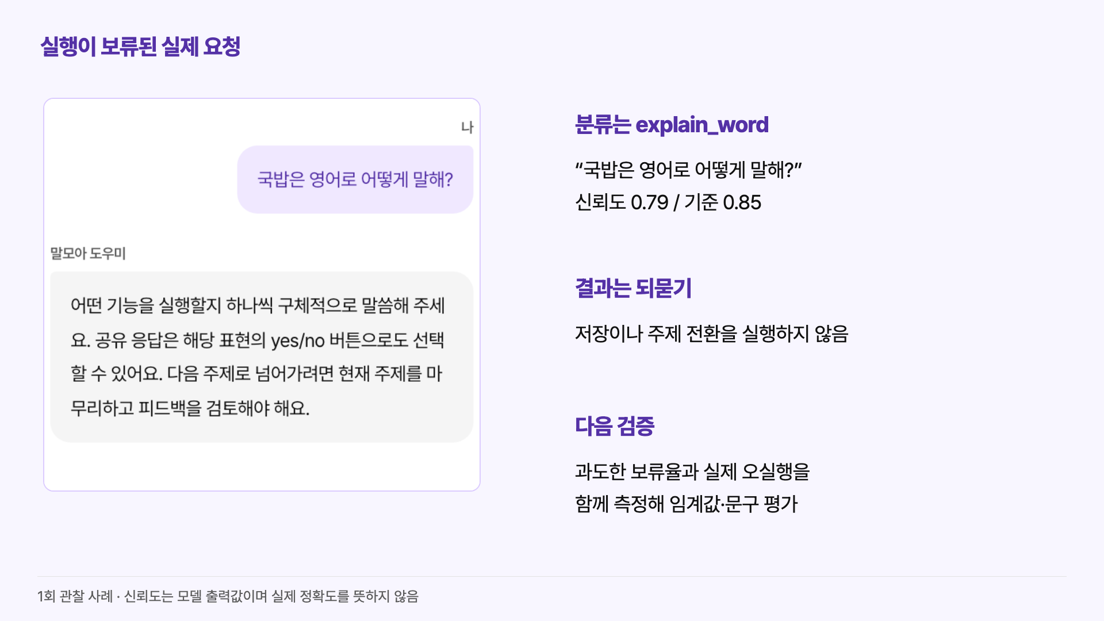
Notes:
슬라이드 10 / 7:45–8:25 · 40초
발표 대본
“실제 저장부터 주제 생성, 문장 수정과 개인 학습까지 연결했고, 관련 네 테스트 파일의 76개 검사도 통과했습니다. 한계도 확인했습니다. ‘국밥은 영어로 어떻게 말해’는 단어 요청으로 분류됐지만 신뢰도 0.79여서 실행되지 않았습니다. 공유와 다음 주제 요청도 보류됐습니다. 원치 않는 실행을 막는 기준이 평범한 요청까지 막는지 평가해야 합니다. 다음에는 실마이크의 멈춤과 혼용 발화, 요청별 보류율을 확인하겠습니다. 사용자 학습 효과와 장기 사용은 아직 검증하지 않았습니다.”
근거와 발표 범위
단위 테스트는 네 개 파일에 한정한다. 이전 문서의 전체 테스트 수와 합산하지 않는다. 브라우저 세션 두 개는 물리 기기 두 대 테스트가 아니다. 이번 검사는 합성 음성 전송과 AI 처리·저장 흐름을 확인했으며 AudioWorklet·VAD·물리 마이크 수집은 검증하지 않았다. [근거 E07](evidence-audit.md#e07-검증과-남은-실패)
기준: 2026-10-09 실행 및 코드 HEAD 35290d32715d4c2852c0c3f62aa12b1c3d726a79
근거 파일 (프로젝트 루트 기준)
docs/presentation/evidence-audit.md
packages/test-voice/VALIDATION.md
통합 근거: docs/presentation/evidence-audit.md

Slide 11
도입 가설 · 구매 의사와 절감 효과는 미검증
대학 영어회화 스터디
누가 | 제안하는 첫 사용 맥락
이용자 | 정기적으로 만나는 한국어권 학습자 2인
운영자 | 동아리·소규모 회화 프로그램 담당자
구매 후보 | 대학 어학교육원·비교과 프로그램 담당 부서
기대 가치
주제 준비·표현 정리 부담 감소, 누적 기록을 다음 모임에 활용
첫 검증
4주 시범 운영 · 준비 시간, 재참여, 복습 관찰
프로그램·활성 스터디 과금은 가설 · 가격·비용·유지율 미측정 · 파일럿은 외부 운영표로 보완
11
Notes:
슬라이드 11 / 8:25–9:15 · 50초
발표 대본
“첫 도입 후보는 정기적으로 만나는 대학 영어회화 스터디입니다. 이미 관계와 모임 시간이 있어 현재의 아이디 초대 방식과 잘 맞습니다. 학생 두 명이 사용하고, 동아리나 회화 프로그램 담당자가 시범 운영을 맡는 형태를 제안합니다. 구매 후보는 대학 어학교육원이나 비교과 담당 부서입니다. 주제 준비와 표현 정리의 부담을 줄이고, 누적된 경험과 학습 기록을 다음 모임에 다시 쓰는 것이 기대 가치입니다. 다만 구매 의사와 절감 효과는 가설입니다. 4주 파일럿에서 준비 시간, 다시 참여하는지, 기록을 복습하는지를 먼저 확인하겠습니다.”
근거와 발표 범위
4주 후 조건부로 프로그램 단위 이용권이나 활성 스터디 단위 과금 의향을 인터뷰한다. 가격은 미정이다. 운영자는 참여 안내와 모임 진행을 맡고 참여자는 자신의 전사·공유를 확인한다. 현재 기관 관리 대시보드·과금·자동 복습 알림은 없으므로 파일럿 운영은 외부 진행표로 보완해야 한다. 비용은 `음성 처리량 + 텍스트/판단 호출 + 주제 이미지 + 저장/서버`로 계산하고, 동일 스터디의 준비·정리 시간 변화와 비교한다. 비용·대기시간 절감은 아직 측정하지 않았다. 사업성 표본·도입 의사·유지율도 미확인이다. [제안 근거와 검증안](evidence-audit.md#e08-도입-가설)
기준: 2026-10-09 실행 및 코드 HEAD 35290d32715d4c2852c0c3f62aa12b1c3d726a79
근거 파일 (프로젝트 루트 기준)
docs/presentation/evidence-audit.md#e08-도입-가설
통합 근거: docs/presentation/evidence-audit.md

Slide 12
Codex 활용 · 문제 발견, 구현, 확인
발견한 문제로 구현을 개선
발견한 문제 | Codex와 진행한 작업 | 결과 확인
전사가 끊겨 문맥이 나뉨 | 음성 테스트 모듈 Decisions 발화 묶음 | 저장·보정·리뷰 통합 경계 테스트
부적절한 요청 처리 | 가능한 행동 분류 서버 실행 제한 | live 실행에서 성공과 보류 확인
사람과 이야기하는 시간은
이어가고,
준비와 기록은 말모아가 돕습니다
사람이 발견한 문제를 기준으로 결과를 검토하고 통합했습니다
6e802a9 · 0d7d7d0 · 35290d3
작업 경위: 사용자 설명 · 코드·통합 경로 확인 · Codex 원본 로그와 생산성 수치는 미확인
12
Notes:
슬라이드 12 / 9:15–10:00 · 45초
37초에 한 번 클릭하면 마지막 메시지로 전환합니다. Codex 작업 경위는 사용자 설명, 구현과 통합은 코드로 확인했습니다.
발표 대본
“Codex 활용은 문제를 발견하고 수정하는 과정에 있었습니다. 전사가 끊기는 것을 보고 음성 테스트 모듈과 Decisions 기반 발화 묶음으로 발전시켰습니다. 챗봇의 이상한 요청 처리도 발견해 가능한 행동 안에서 분류하고 서버가 실행하도록 제한했습니다. 코드 변경은 전사 저장과 검토 화면, 서버 명령에 통합했고 테스트와 실제 실행으로 확인했습니다. 여전히 과도한 보류와 음성 품질은 개선할 부분입니다. 사람과 이야기하는 시간은 이어가고, 준비와 기록은 말모아가 돕겠습니다.”
근거와 발표 범위
문제 발견과 Codex에 맡긴 경위는 이번 대화에서 받은 사용자 설명이다. 테스트 모듈·발화 묶음·챗봇 제한의 코드와 통합 경로는 직접 확인했다. Codex 대화 원문이나 사람이 수정한 모든 라인, 소요 시간은 확인하지 않았다. [근거 E09](evidence-audit.md#e09-codex-활용-근거)
---
기준: 2026-10-09 실행 및 코드 HEAD 35290d32715d4c2852c0c3f62aa12b1c3d726a79
근거 파일 (프로젝트 루트 기준)
packages/test-voice/README.md
packages/ai/src/speech-boundary.ts
packages/ai/src/chat-decision.ts
docs/presentation/evidence-audit.md#e09-codex-활용-근거
통합 근거: docs/presentation/evidence-audit.md

